Slide 1


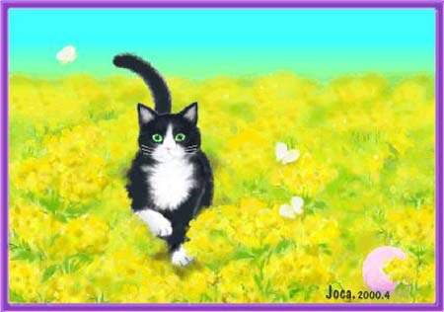

Slide 2

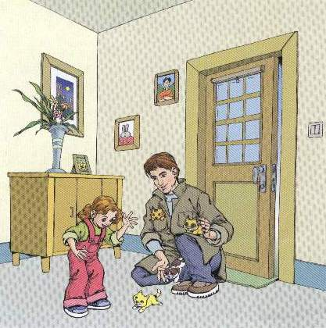
第八课 卡罗尔和她的小猫

Slide 3

卡罗尔 舒适 多余 端出
碟子 软垫 伯洛 喵喵叫
绒线团 滑稽 抽屉 橱柜
免费 糊涂 厨房 蹭着

Slide 4
不一会儿，门铃又响了，进来一位叔叔，真滑稽，他的每个衣袋里都有一只小猫。他一蹲下，小猫就扑扑地一个个跳出来，朝屋里跑。
____一_______，___就________。

Slide 5
打这以后，门铃一直响个不停，好多小猫都来了，什么样的都有。
这些小猫有的_____，有的____，还有的_______。

Slide 6
晚上，家里可不得了了，小猫在钢琴上跳来跳去，丁丁冬冬响成一片。小猫钻进抽屉里、橱柜里。有人从门外进来，门后会突然扑出一只小猫，吓人一大跳。

Slide 7
屋里什么声音都没有了，冷冷清清的，连滴滴答答的钟声都听得见。

Slide 8
第二课时

Slide 9

以字扩词
涂料 涂改 糊涂
舒适 适应 合适
多余 其余 剩余
卡车 卡片 卡尺
免费 避免 难免

Slide 10
安排 照顾 突然 赠送
挑选 告别 舒适
四面八方 黑白相间
跳来跳去 冷冷清清
滴滴答答

Slide 11


读读说说
丁冬 丁丁冬冬 滴答 滴滴答答
马虎
马马虎虎
冷清 冷冷清清
？
亲热 亲亲热热

Slide 12
哪些句子表现了卡罗尔对小猫的喜爱？

Slide 13
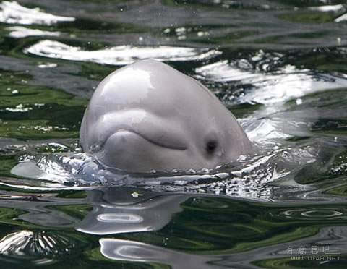

Slide 14
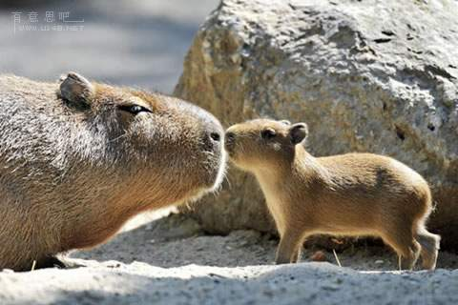

Slide 15
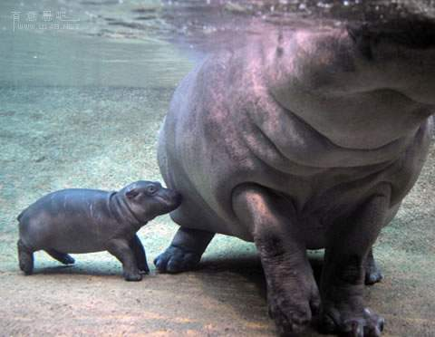

Slide 16
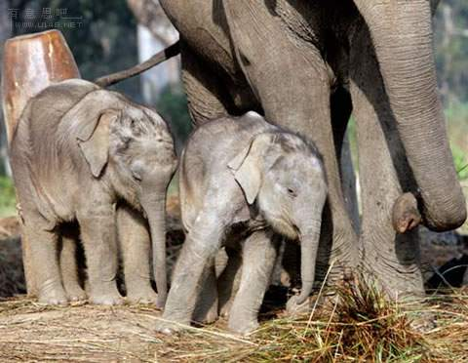

Slide 17
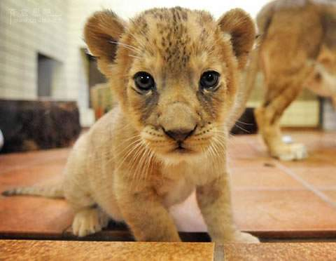

Slide 18
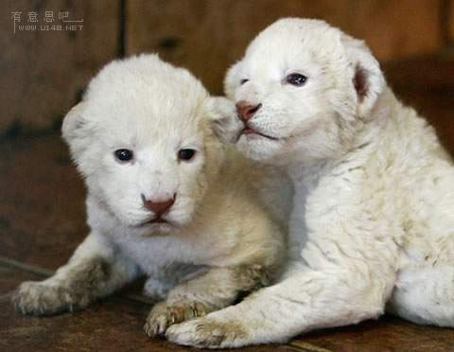

Slide 19
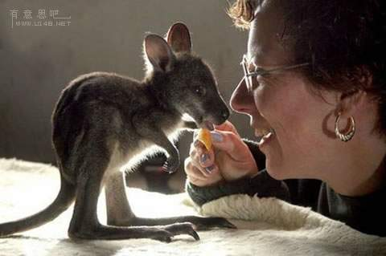

Slide 20
